Slide 1

Predrasude
Inkluzivni aktiv

Slide 2
Stavovi su...
“Stečene dispozicije pozitivnog ili negativnog ocjenjivanja, ośećanja i tendencija da se preduzme akcija za ili protiv u odnosu na različite objekte”!

Slide 3
Karakteristike stavova
Kognitivna – svaki stav predstavlja određena znanja, činjenice i sudove o predmetu stava,
Emocionalna – ogleda se u prijatnim emocijama prema pojavama i ličnostima u odnosu na koje imamo pozirivan stav, odnosno mržnji, odbojnosti, nedopadanju – kada su stavovi negativni,
Konativna (djelatna) – tendencija da se učini neka akcija, da se realizuje nešto za što imamo pozitivne stvavove, odnosno da se otkaže podrška realizacije akcije prema kojoj imamo negativan stav.

Slide 4
Vrste stavova
Predrasude
Stereotipi

Slide 5
Predrasude:
Negativni stavovi usmjereni protiv pojave, pojedinca ili grupe;
Mišljenje ili sud koje se ne zasniva na činjenicama;
Mišljenje se donosi bez dovoljno podataka i znanja;
Nije opravdano niti logički izvedeno;
Nema preispitivanja opravdanosti uvjerenja.

Slide 6
Stereotipi:
Previše pojednostavljen način razmišljanja o pojavama ili grupama ljudi;
Mišljenje koje daje okvir za objašnjenje pojave/ događaja;
Djelimična obaviještenost o istom;
Usmjereni prema: društvenom sloju, invaliditetu, seksualnom opredjeljenju, religiji, rasi, polu, zanimanju...

Slide 7
Uticaj na formiranje predrasuda imaju:
Porodica;
Škola (vaspitači, nastavnici, saradnici,...);
Drugovi/ prijatelji;
Kolege;
Druge osobe koje procijenjujemo kao bitne;
Društvo u cjelini.

Slide 8
Najkraći put obrade informacije
“Popunjava praznine”
Kompletira nepotpune informacije
Mišljenje u kojem dominiraju predrasude
Opravdava diskriminaciju pripadnika drugih grupa
“Skraćuje” proces zaključivanja
Pomaže da vrednujemo grupu kojoj pripadamo (druge „loše“, naša „dobra”)
Zadovoljava potrebu za jasnoćom, sigurnošću

Slide 9
Stara škola
Nova škola
Obrazovanje samo one đece koja mogu da se uklope u postojeći obrazovni sistem
Institucionalizacija đece sa smetnjama
Programi bazirani na potrebama, a ne na dijagnozi
Obrazovni sistem otvoren za svu đecu, prilagođavanje škola obrazovnim potrebama đece
Uključivanje đece sa smetnjama u redovne škole
Socijalizacija i uključivanje u vršnjačku grupu
Izdvajanje iz okruženja, grupe vršnjaka
Naglašavanje nedostataka osobe, etiketiranje

Slide 10




STARA ŠKOLA

Slide 11

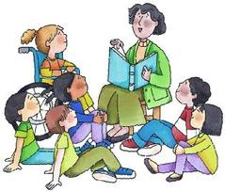

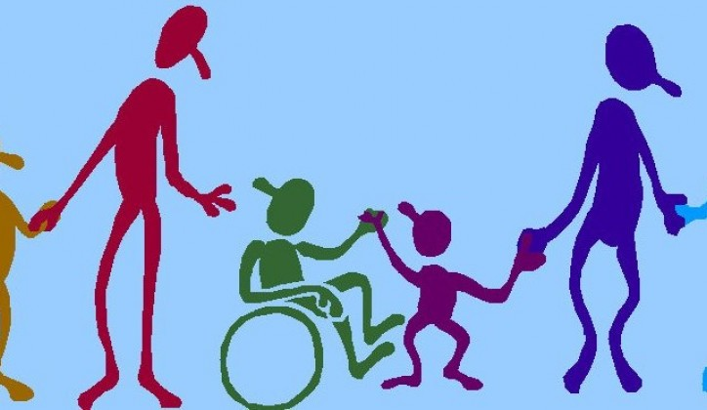

NOVA ŠKOLA

Slide 12
Kompetencije nastavnika
Empatija, altruizam
Poštovanje, prihvatanje, podrška
Stručnost, edukacija
Strpljenje, upornost, istrajnost
Tolerancija na različitosti, bez predrasuda
Socijalne vještine
Fleksibilnost

Slide 13
Predrasude prema đeci sa posebnim obrazovnim potrebama:
Ne mogu se uklopiti u društvo;
Ne mogu se igrati sa drugom đecom;
Ne mogu se brinuti o sebi;
Ne mogu da zasnuju porodicu;
Nesposobni su za rad;
Ne mogu da zasnuju porodicu;
Ne mogu imati partnere;
Ne mogu biti dobri radnici;
Neophodna im je stalna pomoć;
,,Svaka ptica svome jatu!“
,,Đeca sa smetnjama ne mogu ništa!“
,,Ja ga ništa ne pitam uvijek dam dvojku.“
,,Ni sa ,,normalnim“ ne mogu to postići, a ne sa njim! “
,,Ne može da radi fizičko on je u kolicima!“
,,Ne može da čita lektiru jer je slijep!“

Slide 14
Đeca uče posmatrajući okruženje!!!

Slide 15
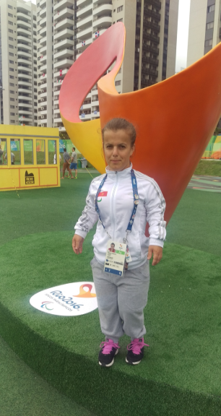
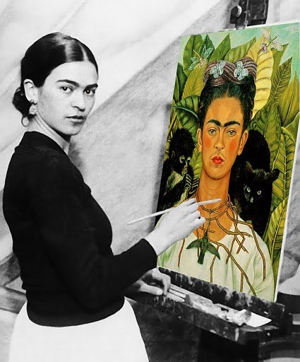
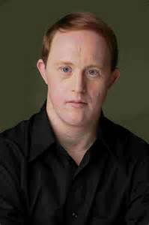
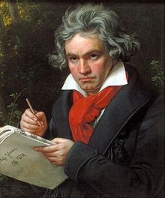
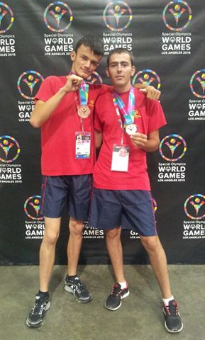
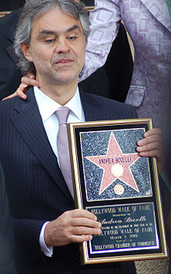
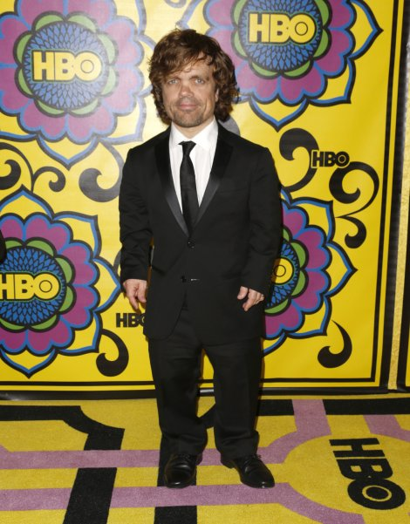
Smetnja nije prepreka!
Betoven
Paraolimpijske igre
Frida Kahlo
Kris Burk
Andrea Bočeli
Piter Dinklidž
Specijalna Olimpijada

Slide 16
U borbi protiv predrasuda, kod đece, pomaže:
Korišćenje dječijih pitanja i njihovih uvjerenja;
Pružanje dodatnih informacija;
Preispitivanje postojećih uvjerenja pitanjima;
Podsticanje empatije;
Podsticanje društveno prihvatljivog ispoljavanja ośećanja;
Zajedničko razmatranje i dogovaranje o postupanju.

Slide 17
Kao da sami prevaziđete sopstvene i utičeze na tuđe dileme...
Prihvatite činjenicu da svako dijete ima jedinstvene osobine i interesovanja, sposobnosti i obrazovne potrebe.
Koncentrišite se na sposobnosti koje učenik ima, a ne na njegove nedostatke.
Razgovarajte sa učenikom sa smetnjama kao što bi i sa drugim učenicima.
Zamolite učenika da vam kaže ako ośeća potrebu da mu se pomogne.
Koristite raznovrsne načine rada sa đecom, aktivirajte i motivišite ih.
Budite strpljivi, uporni i pohvalite svaki napredak kod đeteta.
Prikupite specifične informacije o svakom đetetu u učionici, uključujući i dijete sa smetnjama.
Po potrebi, organizujte dodatnu nastavu za učenika u specifičnim oblastima đe postoji potreba za dodatnom podrškom.

Slide 18
Važno!
Niko nije imun!
Svi imamo predrasude i stereotipe!
Važno je da smo ih svjesni!!!

Slide 19
Korisni linkovi:
https://www.youtube.com/watch?v=4gNtwwvbmXA
https://www.youtube.com/watch?v=IUUNKUa32iQ
https://www.youtube.com/watch?v=z7351ICgZDI
https://www.youtube.com/watch?v=IpmID7g3D1g
https://www.youtube.com/watch?v=0rOcV-lwQcc
https://www.youtube.com/watch?v=WB9UvjnYO90 (the eyes of children around the world)
https://www.youtube.com/watch?v=juqzXMN-qmU
https://www.youtube.com/watch?v=HqlfF4hFKtg
https://www.youtube.com/watch?v=3SzazN2OrsQ
https://www.youtube.com/watch?v=7oe7yNPyf2c
https://www.youtube.com/watch?v=jS94ww7tpKY

